Slide 1
Chapter 14
Templates

Slide 2

OBJECTIVES
To use function templates to conveniently create a group of related (overloaded) functions.
To distinguish between function templates and function-template specializations.
To use class templates to create a group of related types.
To distinguish between class templates and class-template specializations.
To overload function templates.
To understand the relationships among templates, friends, inheritance and static members.

Slide 3
Topics
14.1 Introduction
14.2 Function Templates
14.3 Overloading Function Templates
14.4 Class Templates
14.5 Nontype Parameters and Default Types for Class Templates
14.6 Notes on Templates and Friends
14.7 Notes on Templates and static Members

Slide 4


14.1 Introduction
Motivation
  实现支持不同数据类型的取最大值函数（例：支持int、double、HugeInt等）
  实现支持不同数据类型的Array类（例：支持int、double、HugeInt等）

Slide 5
14.1 Introduction
模板(template): 利用一种完全通用的方法来设计函数或类而不必预先说明将被使用的每个对象的类型，利用模板功能可以构造相关的函数或类的系列，因此模板也可称为参数化的类型。——泛型编程（Generic Programming）
在C++语言中，模板可分为类模板(class template)和函数模板(function template)。

Slide 6
Topics
14.1 Introduction
14.2 Function Templates
14.3 Overloading Function Templates
14.4 Class Templates
14.5 Nontype Parameters and Default Types for Class Templates
14.6 Notes on Templates and Friends
14.7 Notes on Templates and static Members

Slide 7
14.2 Function Templates
-- review
定义模板：
  template关键字+尖括号<>括起来的template parameter list（模板参数列表）
模板参数列表：
  参数称为formal type parameter（形式类型参数）。在函数调用时替换为基本数据类型或用户自定义数据类型。
  每个参数都必须以关键词typename （或class ）起头，参数和参数之间必须以逗号分隔，如
  template < typename T, typename V>

Slide 8
14.2 Function Templates
-- review
template < typename T > // or template< classT >
T maximum( T value1, T value2, T value3 )
{
T maximumValue = value1; // assume value1 is maximum
// determine whether value2 is greater than maximumValue
if ( value2 > maximumValue )
maximumValue = value2;
// determine whether value3 is greater than maximumValue
if ( value3 > maximumValue )
maximumValue = value3;
return maximumValue;
} // end function template maximum

Slide 9
14.2 Function Templates
-- review
template < typename T > // or template< classT > //模板声明
T maximum( T value1, T value2, T value3 ) //函数模板定义
{
T maximumValue = value1; // assume value1 is maximum
// determine whether value2 is greater than maximumValue
if ( value2 > maximumValue )
maximumValue = value2;
// determine whether value3 is greater than maximumValue
if ( value3 > maximumValue )
maximumValue = value3;
return maximumValue;
} // end function template maximum
T指定函数返回值、形参以及局部变量的类型
函数调用形式：
maximum (1, 2, 3);
maximum (int1, int2, int3);

Slide 10
14.2 Function Templates -- 定义
template< typename T >
or
template< class ElementType >
or
template< typename BorderType, typename FillType >
class，typename(关键字)：函数模板类型参数，任何内部类型或用户自定义类型。

Slide 11
14.2 Function Templates -- 定义
template <类型形参表>
返回值类型 函数名(形参表)
{
//函数定义体
}
<类型形参表>可以有一到若干个类型形参，各形参前需要加上typename/class关键字，表示传递类型，当有多个形参时，各形参间用逗号分隔。
<类型形参表>中的每个形参表示一种数据类型。函数模板“形参表”中至少有一个形参的类型必须用<类型形参表>中的形参来定义。
函数模板只是说明，不能直接执行，需要特化为模板函数后才能执行。
Notes:
May not include all type para?

Slide 12
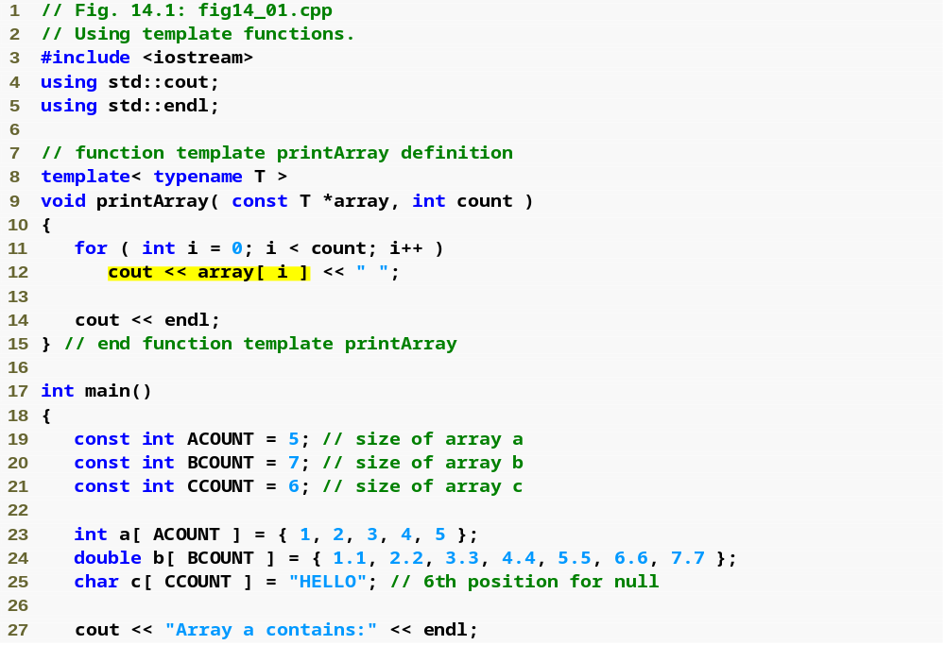
函数模板的参数T必须在模板头中声明
如果是用户自定义类型，必须要对<<运算符进行重载

Slide 13
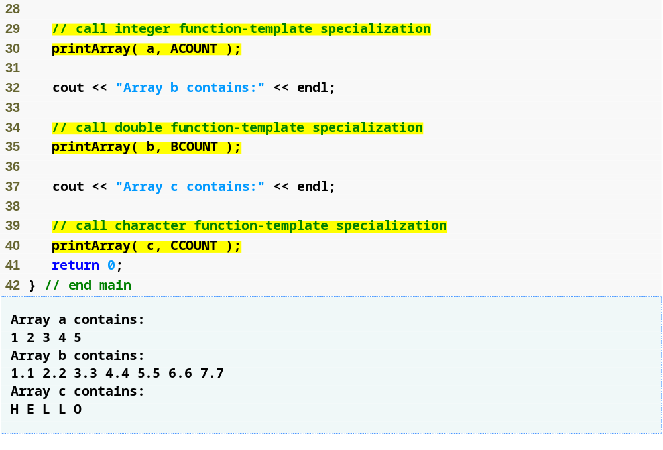
Creates a function-template specialization of printArray where int replaces T
Creates a function-template specialization of printArray where double replaces T
Creates a function-template specialization of printArray where char replaces T

Slide 14
14.2 Function Templates
-- 函数处理过程
在程序中说明了一个函数模板
编译系统发现有一个相应的函数调用
  例如：printArray( a, ACOUNT );
编译器寻找和使用最符合函数名和参数类型的函数调用
根据实参中的类型来确认是否匹配函数模板中对应的形参，然后生成一个重载函数(函数模板特化)。（该重载函数的定义体与函数模板的函数定义体相同）
  例如：对于int类型的模板特化：
  void printArray( const int *array, int count )
  { for ( int i = 0; i < count; i++ )
  cout << array[ i ] << " ";
  cout << endl; }
编译这个新建的函数
void printArray( const int *, int );
void printArray( const double *, int );
void printArray( const char *, int );
Notes:
What’s Template function ?

Slide 15
Topics
14.1 Introduction
14.2 Function Templates
14.3 Overloading Function Templates
14.4 Class Templates
14.5 Nontype Parameters and Default Types for Class Templates
14.6 Notes on Templates and Friends
14.7 Notes on Templates and static Members

Slide 16


14.3 Overloading Function Templates
函数模板可以被重载
  允许有其它同名的函数模板，但参数不同
  允许有其它同名的函数，但参数不同
  编译器挑选最佳匹配的函数或模板
    编译器通过匹配过程确定调用哪个函数。
    首先，编译器寻找和使用最符合函数名和参数类型的函数调用。如果找不到，则检查是否可以用函数模板产生符合函数名和参数类型的模板函数。
    如果有多个函数和调用函数相匹配（且匹配程度相同），编译器会认为有二义性，将产生编译错误
    如果没有找到符合函数，将考虑调用强制类型转换

Slide 17
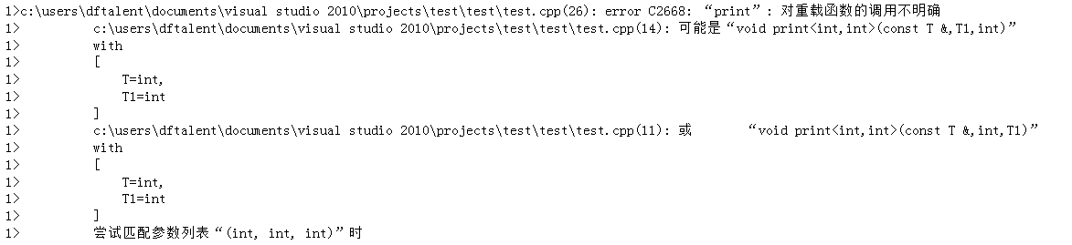

#include <iostream>
using namespace std;
template <class T>
void print (const T &a, int b) {cout << "first function called!"<< endl;}
template <class T, class T1>
void print (const T &a, T1 b) {cout << "second function called!";}
template <class T, class T1>
void print (const T &a, int c, T1 b) {cout << " third function called!";}
template <class T, class T1>
void print (const T &a, T1 b, int c) {cout << “fourth function called!";}
void print (int a, int b) {cout << " fifth function called!"<< endl;}
void print (int a ) {cout << “sixthfunction called!"<< endl;}
print(1,2); print(1.1, 2);
print(1,2,3);

Slide 18
Topics
14.1 Introduction
14.2 Function Templates
14.3 Overloading Function Templates
14.4 Class Templates
14.5 Nontype Parameters and Default Types for Class Templates
14.6 Notes on Templates and Friends
14.7 Notes on Templates and static Members

Slide 19
14.4 Class Templates --定义
1、类模板通过允许将泛型类实例化为明确类型的类来实现软件复用
2、类是对问题空间的抽象，而类模板则是对类的抽象，即更高层次上的抽象。
3、程序中可以首先定义一个类模板，然后通过使用不同的实参生成不同的类。
4、类模板的定义格式：
  template <typename <类型参数>> //模板声明
  class <类名> // 类定义
  {
  ……
  };

Slide 20
14.4 Class Templates --定义
每个“类型形参”前必须加typename or class关键字，对类模板进行实例化时，代表某种数据类型；也可以是普通数据类型形参，实例化时代表具体数据
例如：
template < typename arg1, int arg2, typename arg3>
class myclass
{ arg1 buffer[arg2]；
arg3 x; //类的定义体
}；
template <类型形参表>
class “类模板名”
{
private：
私有成员定义
protected：
保护成员定义
public：
公有成员定义
}；
类模板中成员函数可以放在类模板的定义体中(此时与类中的成员函数的定义方法一致)定义，也可以放在类模板的外部来定义，格式为：
template <类型形参表>
函数返回类型 类模板名<类型名表>::成员函数(形参)
template < typename arg1, int arg2, typename arg3>
void myclass<arg1,arg2,arg3>::print() {}

Slide 21
14.4 Class Templates --定义
类模板定义只是对类的描述，它本身还不是一个实实在在的类。
类模板不能直接使用，必须先特化（specialized）为相应的模板类，定义模板类的对象(即实例)后，才可使用(创建对象等)。
可以用以下方式创建类模板的特化及对象。
  类模板名<类型实参表> 对象名表；
    如：Myclass<int> a;
  此处的<类型实参表>要与该模板中的<类型形参表>匹配，要具有同样的顺序和类型，否则会产生错误！

Slide 22
例: 定义一个任意类类型AnyType
  #include <iostream>
  using namespace std;
  template <typename T>
  class AnyType
  { T x, y;
  public:
  AnyType(T a, T b): x(a), y(b){}
  T GetX(){return x;}
  T GetY(){return y;}
  };

Slide 23
// 测试函数
  int main()
  {
  AnyType <int> i (1, 2);
  AnyType <double> d (1.5, 2.7);
  AnyType <char> c ('a', 'b');
  AnyType <char *> s ("Hello", "template class");
  cout << "整型类：" << i.GetX() << ", " << i.GetY() << endl;
  cout << "双精度类：" << d.GetX() << ", " << d.GetY() << endl;
  cout << "字符类：" << c.GetX() << ", " << c.GetY() << endl;
  cout << "字符串类：" << s.GetX() << ", " << s.GetY() << endl;
  return 0;
  }

Slide 24
14.4 Class Templates --应用
栈：先进后出
数据结构：
  size：栈的大小
  top： 栈顶位置，初始值为-1（空栈）
  stackPtr ：存储栈中元素的一组连续存储空间
操作：
  push：如果栈不满，则向栈中增加一个元素，top增1
  pop： 如果栈不空，则从栈中弹出一个元素，top减1
  isEmpty：如果top为-1，则栈为空
  isFull：如果top为size-1，则栈满
需求：建立栈的类模板，满足不同类型的元素?

Slide 25
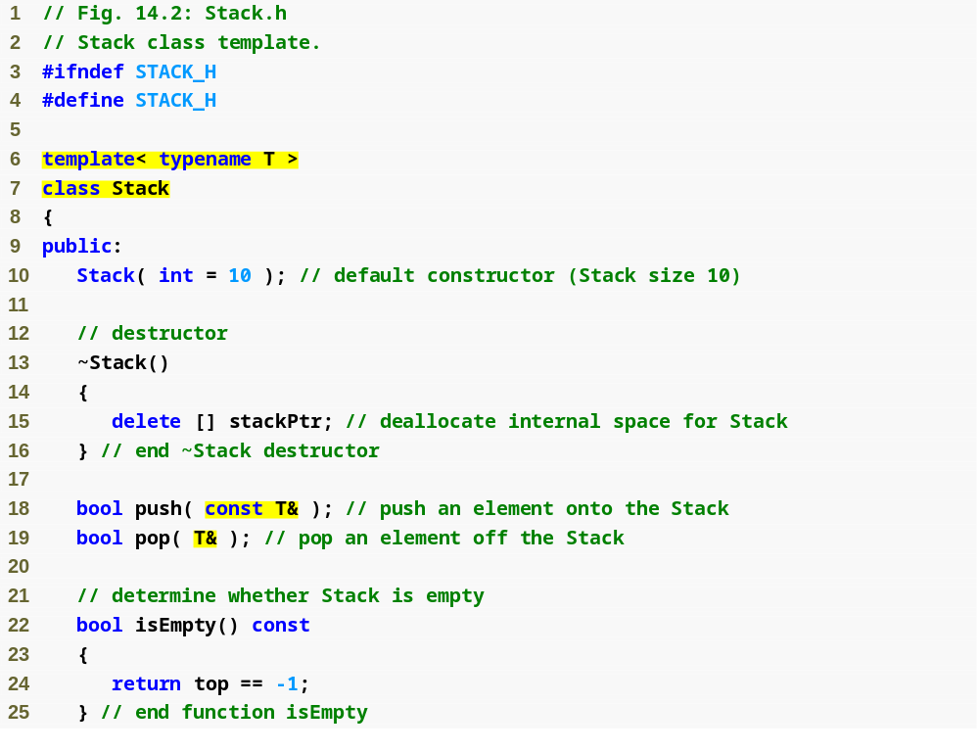
Outline
Stack.h
(1 of 3)
创建类模板 Stack，包含类型参数 T
成员函数在参数列表中使用类型参数T

Slide 26
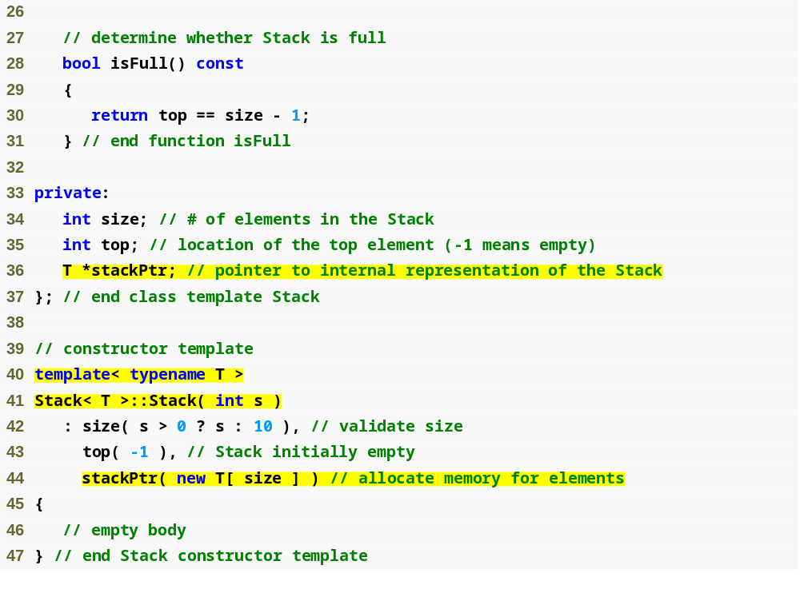
Outline
Stack.h
(2 of 3)
Data member stackPtr is a pointer to a T
在类模板之外定义成员函数，必须以模板头（template header）开始

Slide 27
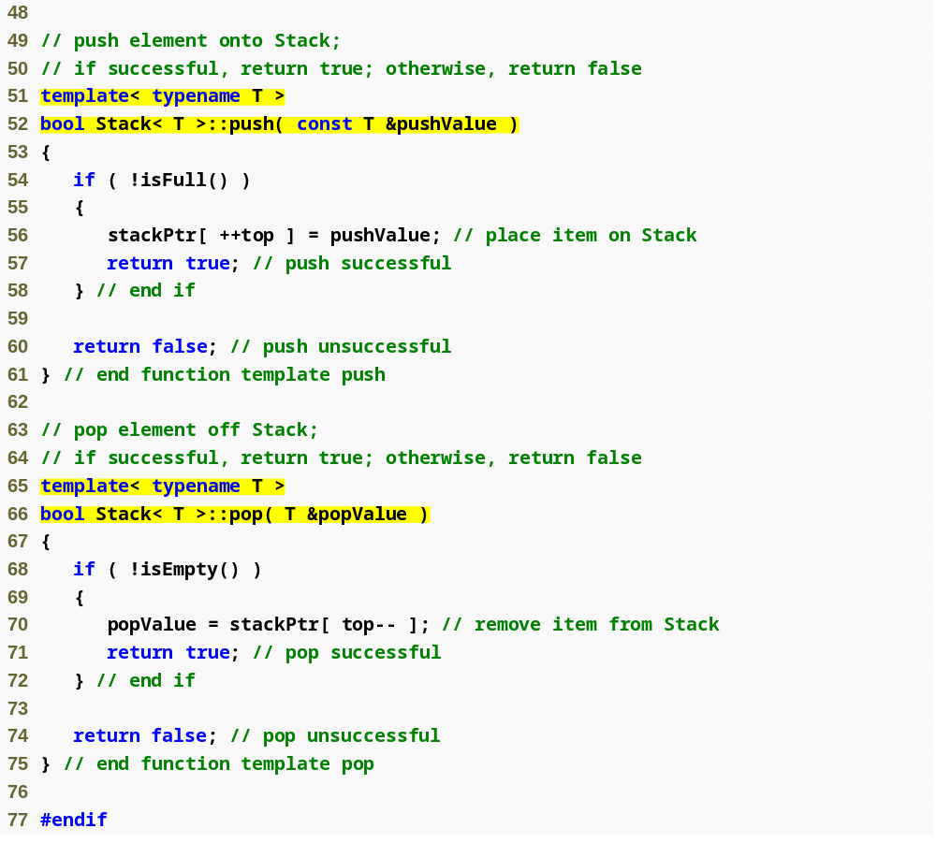
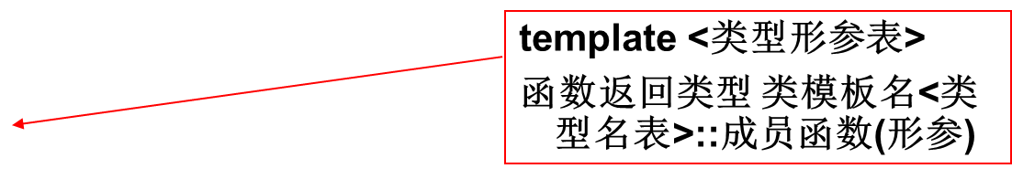
Outline
Stack.h
(3 of 3)

Slide 28
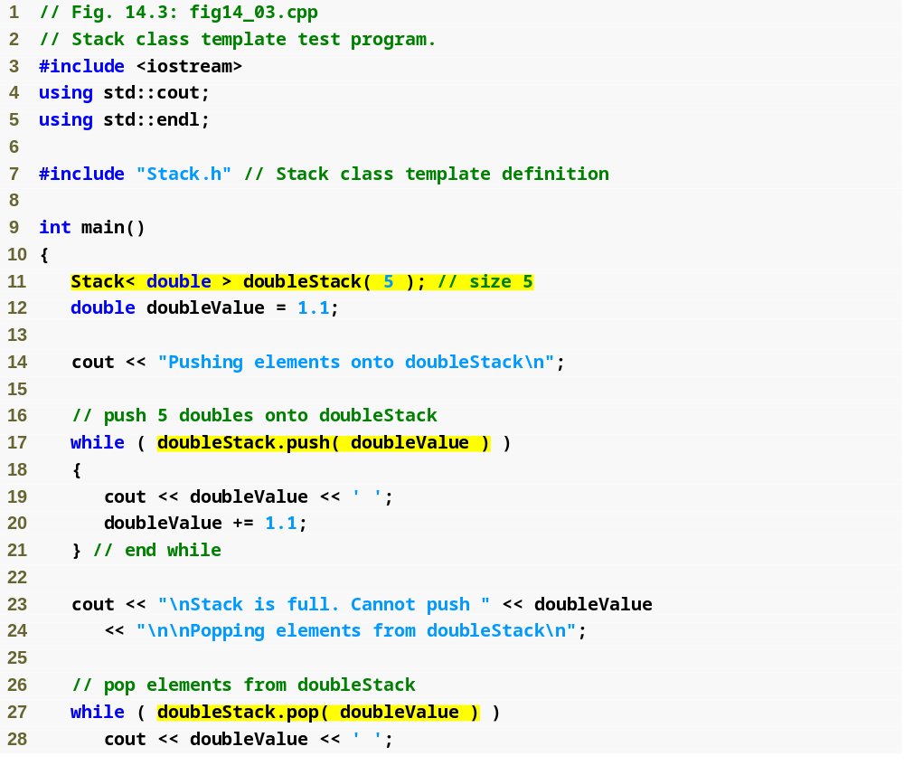
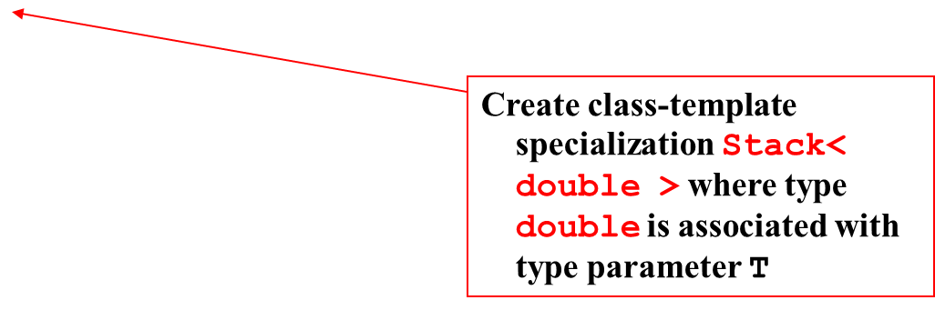
Outline
fig14_03.cpp
(1 of 3)

Slide 29
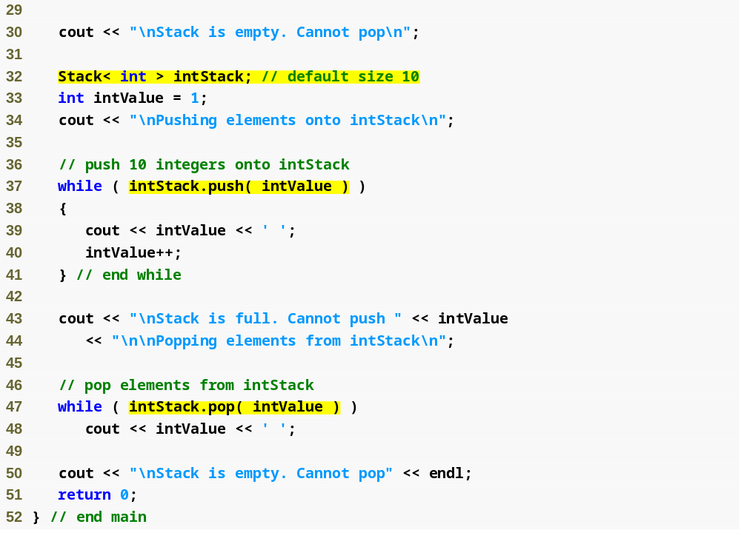
Create class-template specialization Stack< int > where type int is associated with type parameter T

Slide 30
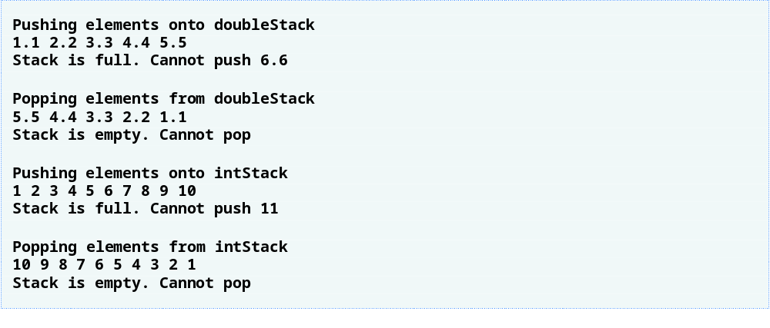
Outline
fig14_03.cpp
(3 of 3)
思考：stack类模板如果要处理用户自定义类性，需要用户自定义类型提供什么函数？
如何避免main函数中重复的逻辑？使用函数模板
Notes:
重载赋值运算符，重载数组下标运算符

Slide 31
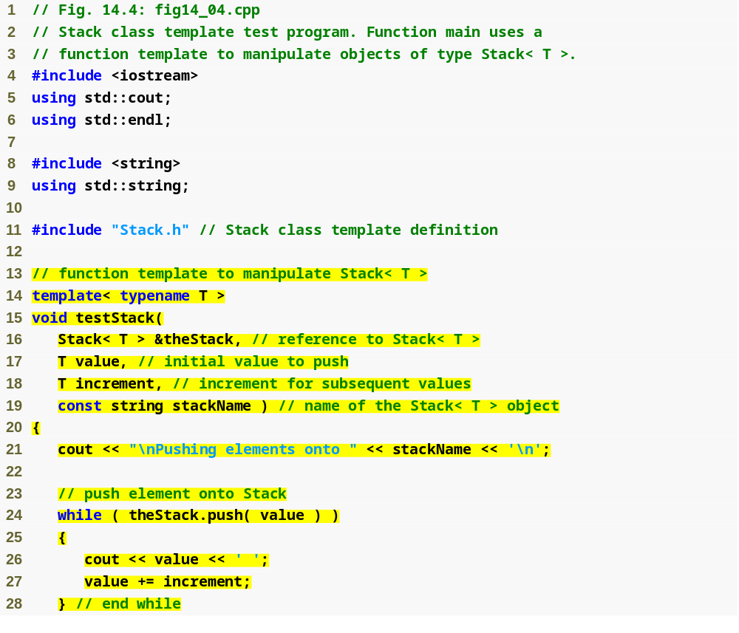
创建函数模板来测试类模板Stack<T>
Outline
fig14_04.cpp
(1 of 3)
Use a function template to process Stack class-template specializations

Slide 32
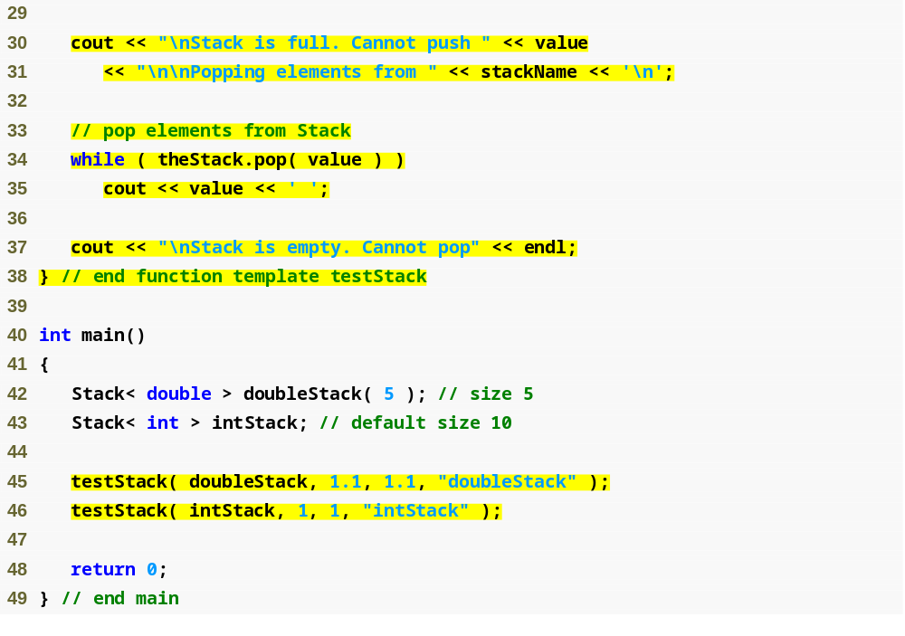
Outline
fig14_04.cpp
(2 of 3)

Slide 33

Outline
fig14_04.cpp
(3 of 3)

Slide 34
Topics
14.1 Introduction
14.2 Function Templates
14.3 Overloading Function Templates
14.4 Class Templates
14.5 Nontype Parameters and Default Types for Class Templates
14.6 Notes on Templates and Friends
14.7 Notes on Templates and static Members

Slide 35
14.5 Nontype Parameters and Default Types for Class Templates(非类型参数和类模板的缺省类型)
非类型的模板形参
  特化时作为常量对待
  可以有缺省参数
  Example
    Template header:
    template< typename T, int elements = 10 >
    Declaration:
    Stack< double, 100 > salesFigures;
类型形参也可以有默认实参
  Example
    Template header:
    template< typename T = string >
    Declaration:
    Stack<> jobDescriptions;

Slide 36
定义一个能表示不同大小的栈模板
template <typename T, int size>
bool Stack <T,size>::push(const T &x)
{ if ( !isFull() )
{
buffer[ ++top ] = x;
return true;
}
return false;
}
template <typename T, int size>
bool Stack <T,size>::pop(T &x)
{if ( !isEmpty() )
{
x = buffer[ top-- ];
return true;
}
return false;
}
Stack <int,100> st1;
Stack <double,200> st2;
template <typename T, int size>
class Stack
{ T buffer[size];
int top;
int tip;
public:
Stack() {top=-1;}
bool push(const T &x);
bool pop(T &x);
bool isEmpty() const
{
return top == -1;
}
bool isFull() const
{
return top == size - 1;
}
};
先特化再创建对象
在编译时指定一个容器类的大小，可以消除使用new的开销以及风险

Slide 37
14.5 Nontype Parameters and Default Types for Class Templates(无类型参数和类模板的缺省类型)
Explicit specializations(显式特化)
  当某一特殊数据类型不能使用通用类模板时，可以定制处理(即：重定义该类型的类模板。)
  显式特化： Stack< Employee > specialization
    template<>
    class Stack< Employee >
    {
    …
    };
  完全代替了通用类模板 Stack< Employee >
    没有使用原来类模板的任何内容，甚至可以包含不同的成员
优点：可以兼容已有的基于模板的操作

Slide 38
Topics
14.1 Introduction
14.2 Function Templates
14.3 Overloading Function Templates
14.4 Class Templates
14.5 Nontype Parameters and Default Types for Class Templates
14.6 Notes on Templates and Friends
14.8 Notes on Templates and static Members

Slide 39
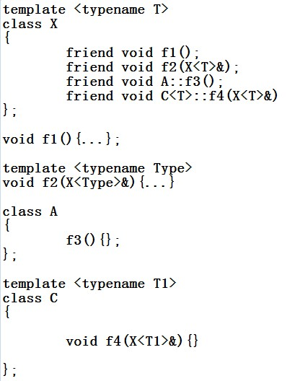
14.6 Notes on Templates and Friends
Assume class template X with type parameter T as in:
template< typename T > class X
  函数声明为类模板的每一个特化的友元
    friend void f1();//无参数
    f1 is a friend of X< double >, X< string >, etc.
  函数声明为类模板的某一类型参数特化的友元
    friend void f2( X< T > & );//带参数
    f2( X< float > & ) is a friend of X< float > but not a friend of X< string >
Notes:
关于模板+友元存在的问题：http://www.cnblogs.com/autosar/archive/2011/10/29/2228674.html

Slide 40
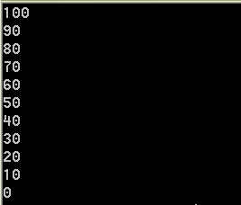
template <typenameT, int size>
class Stack;
template <typename Type, int size2>
ostream& operator << (ostream &out,
Stack<Type,size2>& s)
{ Type elem;
while (!s.isEmpty())
{ s.pop(elem);
out<<elem<<endl;
}
return out;
}
template < typenameT, int size>
class Stack
{ friend ostream& operator << (ostream &out,
Stack<T,size>& s);
T buffer[size];
int top;
int tip;
public:
Stack() {top=-1;}
bool push(const T &x);
bool pop(T &x);
bool isEmpty() const
{
return top == -1; }
bool isFull() const
{
return top == size - 1; }
};
template <class T, int size>
bool Stack <T,size>::push(const T &x)
{ if ( !isFull() )
{
buffer[ ++top ] = x;
return true; }
return false; }
template <class T, int size>
bool Stack <T,size>::pop(T &x)
{if ( !isEmpty() )
{ x = buffer[ top-- ];
return true; }
return false;
}
// 测试函数
int main()
{
Stack <int,100> st1;
for (int i=0; i<=10;i++)
{ st1.push(i*10);
}
cout<<st1;
Stack <double,200> st2;
return 0;
}

Slide 41

14.6 Notes on Templates and Friends
  另一个类的成员函数可以声明为类模板每一个特化的友元（无参数）
    friend void A::f3();
      f3 of class A is a friend of X< double >, X< string >, etc.
  另一个类的成员函数可以声明为类模板某个类型参数特化的友元（带参数）
    friend void C< T >::f4( X< T > & );
      C< float >::f4( X< float > & ) is a friend of X< float > but not a friend of X< string >

Slide 42
14.6 Notes on Templates and Friends
  另一个类可以声明为类模板的每一个特化的友元
    friend class Y; （无类型参数）
        Every member function of class Y is a friend of X< double >, X< string >, etc.
  另一个类可以声明为类模板的某个类型参数特化的友元
    friend class Z< T >; （有类型参数）
      Class-template specialization Z< float > is a friend of X< float >, Z< string > is a friend of X< string >, etc.

Slide 43
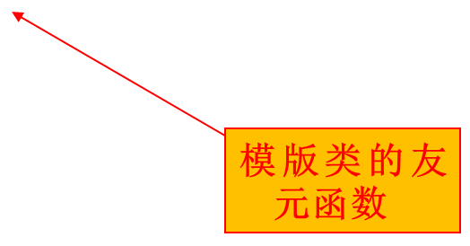
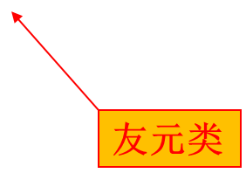
template<typename T>
class linkedStack;
template <typename T>
class Node
{
friend linkedStack<T>;
private:
T data;
Node<T> *link; //指向下一个
};
template < typename T>
ostream& operator << (ostream
&out, linkedStack<T > &s)
{ T elem;
while (!s.IsEmpty())
{ s.Delete(elem);
out<<elem<<endl;
}
return out;
}
template<class T>
class linkedStack
{ friend ostream& operator << (ostream &, linkedStack<T>&);
public:
linkedStack ()
{ top = 0; }
~linkedStack();
bool IsEmpty() const
{ return top == NULL; }
linkedStack<T> & Add(const T&x);
linkedStack<T> & Delete (T &x);
private:
Node<T> *top;
};

Slide 44
template<class T>
linkedStack<T> &linkedStack<T>::Delete(T &x)
{
Node<T> *tempp = NULL;
x = top->data;
tempp = top->link;
delete top;
top = tempp;
return *this;
}
int main()
{linkedStack<int> LS;
for (int i=0; i<=10;i++)
{ LS.Add(i*10);
}
cout<<LS;
return 0;
}
template<class T>
linkedStack<T>::~linkedStack()
{ Node<T> *next;
while (top != 0)
{
next = top->link;
delete top;
top = next;
}
}
template<class T>
linkedStack<T> &linkedStack<T>::Add(const T&x)
{ Node<T> *p = new Node<T>;
p->data = x;
p->link = top;
top = p;
return *this;
}

Slide 45
Topics
14.1 Introduction
14.2 Function Templates
14.3 Overloading Function Templates
14.4 Class Templates
14.5 Nontype Parameters and Default Types for Class Templates
14.6 Notes on Templates and Friends
14.7 Notes on Templates and static Members

Slide 46
14.7 Notes on Templates and static Members
从类模板实例化的每个模板特化有自己的static数据成员
  该模板特化的所有对象共享一个static数据成员
  static数据成员必须被定义，在文件范围内被初始化
Each class-template specialization gets its own copy of the class template’s static member functions
template <typename T>
class A
{ static int x；
}；
template < typename T> int A<T>::x=0;
A<int> a1,a2; // a1和a2共享一个x
A<double> b1,b2; // b1和b2共享一个x

Slide 47
模板和继承的使用区别
当对象的类型不影响类中函数的行为时，就要使用模板来生成这样一组类。
当对象的类型影响类中函数的行为时，就要使用继承来得到这样一组类。

Slide 48
Summary
函数模板和函数模板重载
类模板
  定义
  类型参数和非类型参数
  实例创建
模板和继承
模板和友元
模板中的静态成员

Slide 49

实验必选题目(交实验报告)：
14.7, 14.8

Slide 50
14.11 What is the relationship between function templates and overloading?
函数模板与重载密切相关：（3分）
  函数模板特化之间是重载关系
  函数模板之间可以重载
  函数模板与普通函数之间可以重载
函数模板与重载的区别：（2分）
  重载是程序员编程时设计多个具有相同函数名、不同参数的函数
  函数模板是在编译时，由编译器生成多个具有相同函数名、不同参数的函数模板特化

Slide 51
习题14.20
Template<typename T> class Ct1
{
  friend void f1();
  friend void f2(Ct1<T> &);
  //f2(Ct1<int> &)
  friend void Ct2::f3();
  friend void Ct3<T>::f4(Ct1<T> &)
  //Ct3<int>::f4(Ct1<int> &)
  friend class C4;
  friend class Ct5<T>;
  //Ct5<>
}

